Slide 1
Администрирование информационных систем
Лекция №8
Выполнение и оптимизация запросов. Производительность

Slide 2
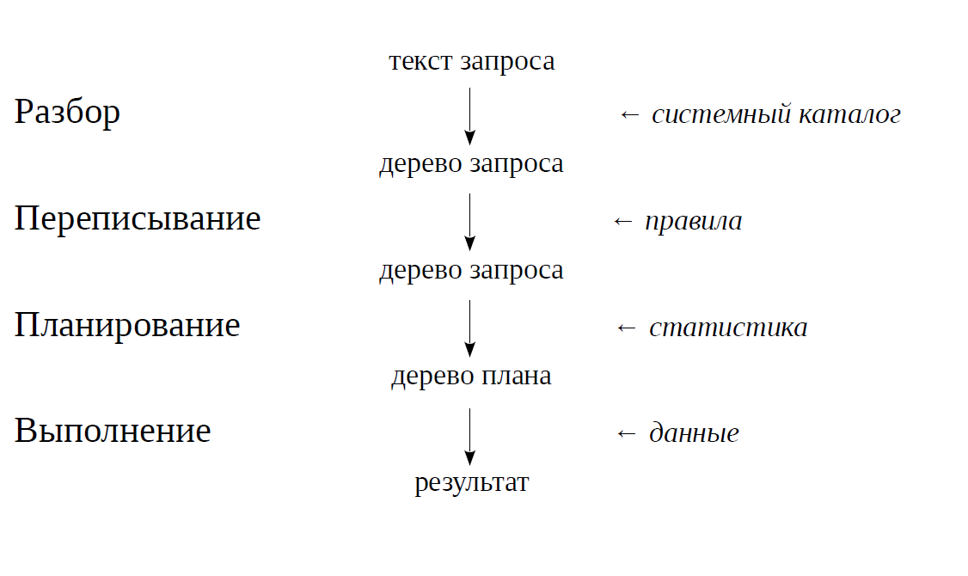
Схема обработки запроса

Slide 3
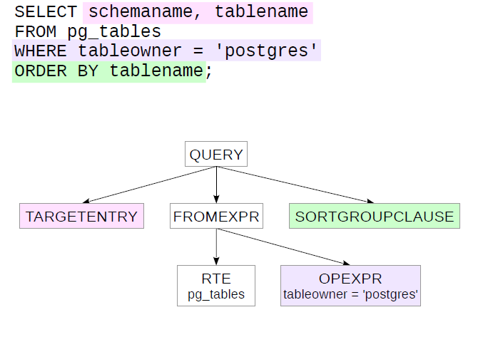
Синтаксический разбор

Slide 4
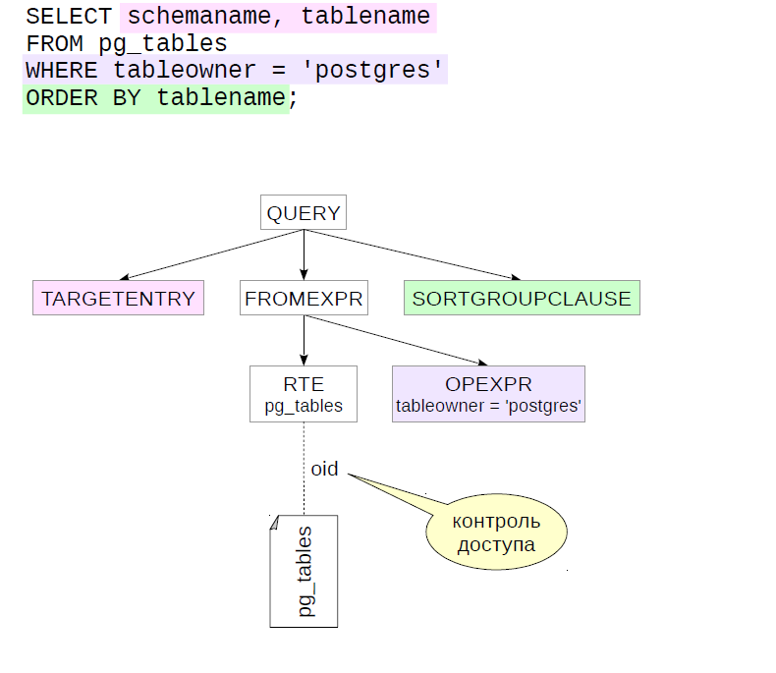
Семантический разбор

Slide 5
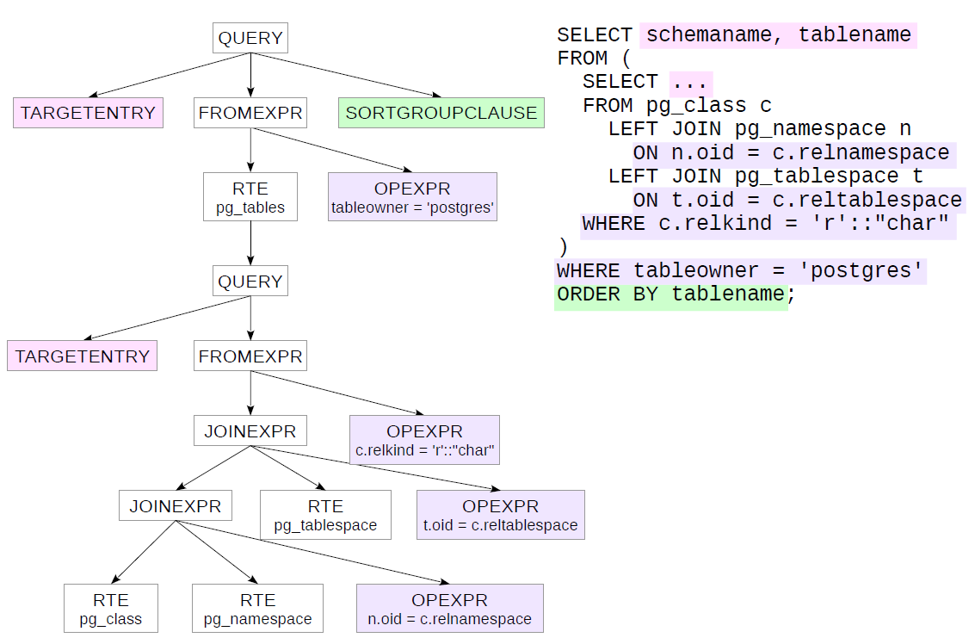
Переписывание

Slide 6
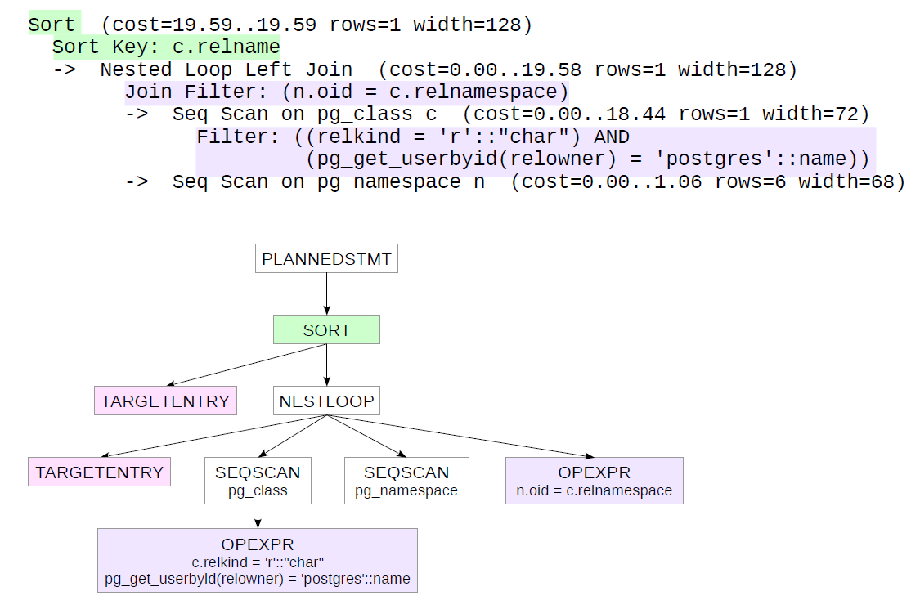
Планирование

Slide 7
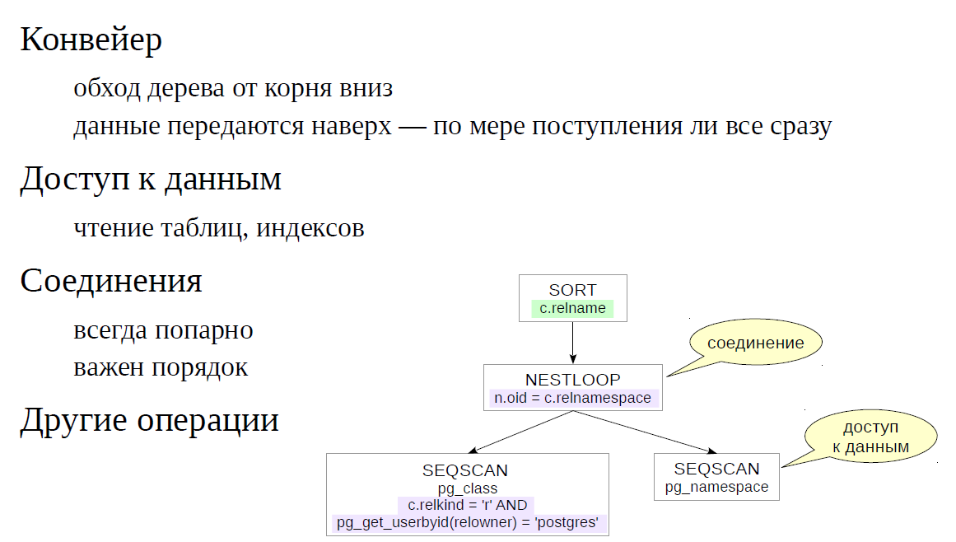
Выполнение

Slide 8
Подготовка и выполнение
Подготовка
  PREPARE имя (параметры) AS оператор
  выполняется разбор и переписывание,
  а в ряде случаев — и оптимизация
  дерево запроса сохраняется в памяти процесса
Выполнение
  EXECUTE имя (параметры)
  происходит оптимизация (как правило)
  и собственно выполнение
  гарантия невозможности внедрения SQL-кода

Slide 9
Подготовка и выполнение
Подготовка
  PREPARE имя (параметры) AS оператор
  выполняется разбор и переписывание,
  а в ряде случаев — и оптимизация
  дерево запроса сохраняется в памяти процесса
Выполнение
  EXECUTE имя (параметры)
  происходит оптимизация (как правило)
  и собственно выполнение
  гарантия невозможности внедрения SQL-кода

Slide 10
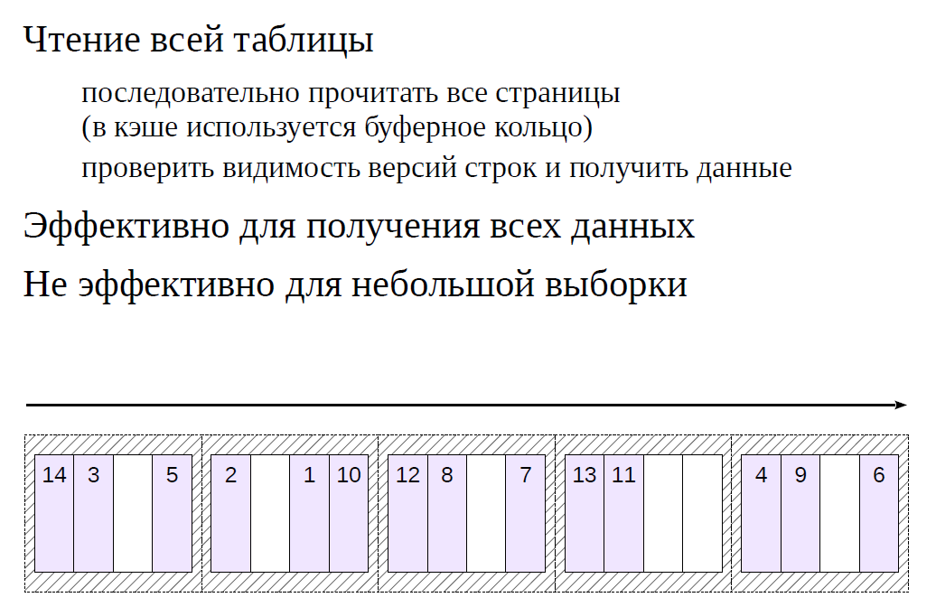
Методы доступа. Сканирование таблицы

Slide 11
Индекс
Индекс B-tree
вспомогательная структура во внешней памяти
сопоставляет ключи и идентификаторы строк таблицы
Устройство
дерево поиска
сбалансированное
сильно ветвистое
Использование
только сортируемые типы данных (операции «больше», «меньше»)
ускорение доступа
поддержка ограничений целостности

Slide 12
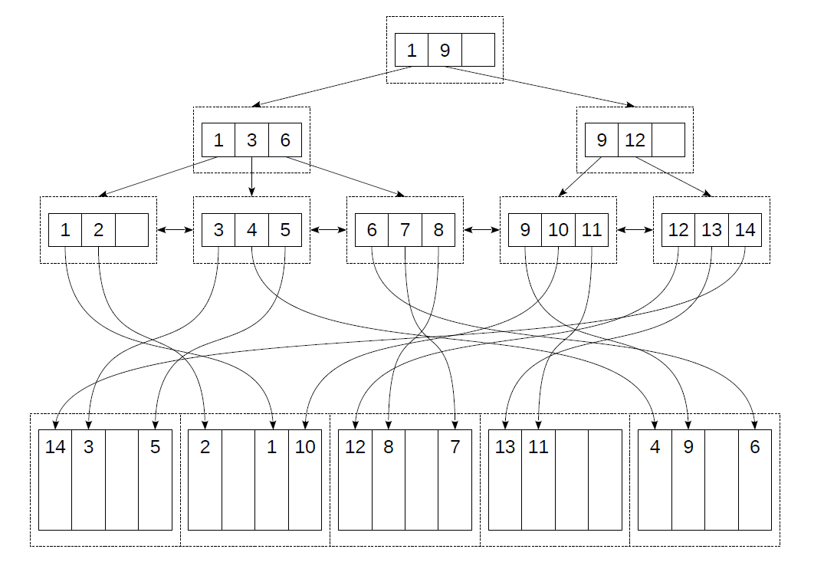
Индекс B-tree

Slide 13
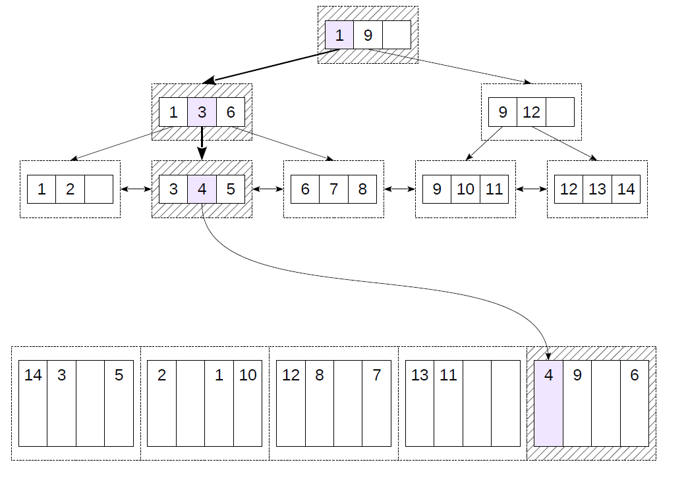
Проход по индексу для одного значения ключа

Slide 14
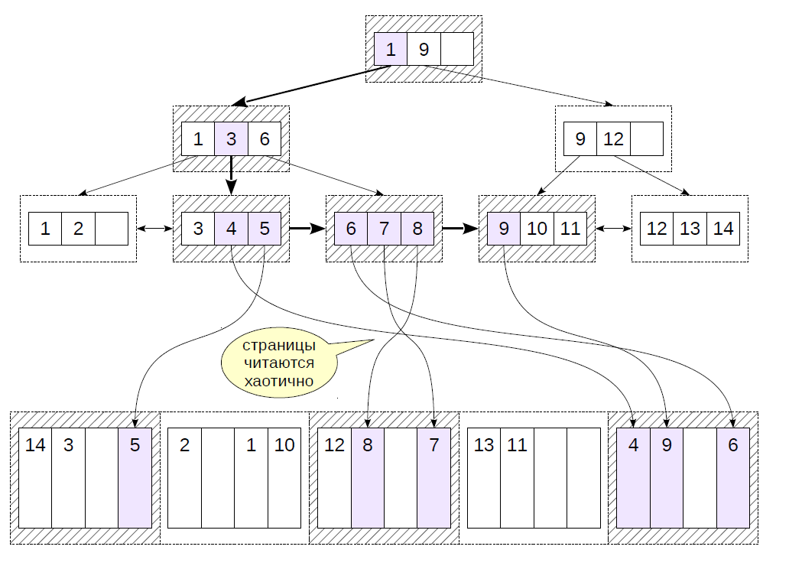
Проход по индексу для диапазона значений

Slide 15
Index scan: оценка
Получение одного значения — эффективно
пройти от корня дерева до листовой страницы,
найти в ней подходящий ключ
прочитать страницу таблицы,
проверить видимость версии строки таблицы и получить данные
Получение всех значений — не эффективно
пройти от корня дерева до листовой страницы
пройти все листовые страницы по ссылкам
для каждого ключа прочитать соответствующую страницу таблицы,
проверить видимость версии строки таблицы и получить данные
Проблема: хаотичное чтение страниц таблицы
одна и та же страница читается по нескольку раз

Slide 16
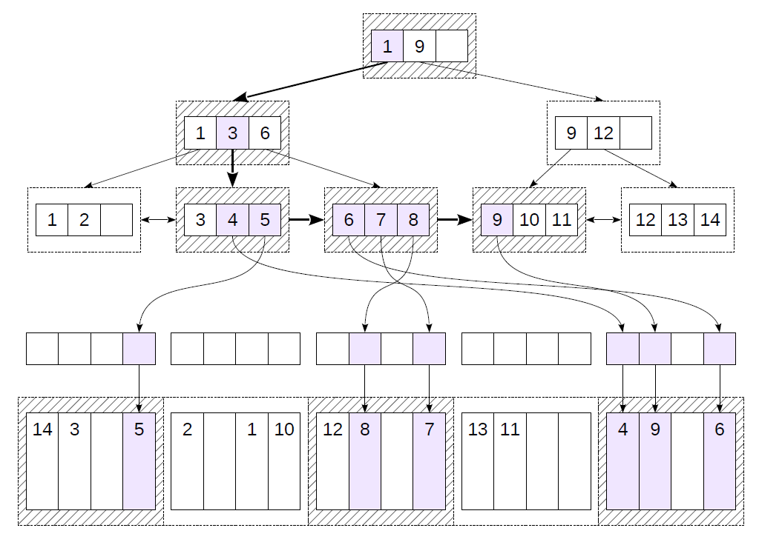
Bitmap scan, использование временной промежуточной структуры

Slide 17
Bitmap scan: алгоритм
Эффективно для выборки среднего размера
пройти от корня дерева до листовой страницы
пройти необходимые листовые страницы по ссылкам
построить в памяти битовую карту для всех найденных ключей
последовательно прочитать страницы таблицы, отмеченные в битовой карте
проверить видимость версий строк таблицы и получить данные

Slide 18
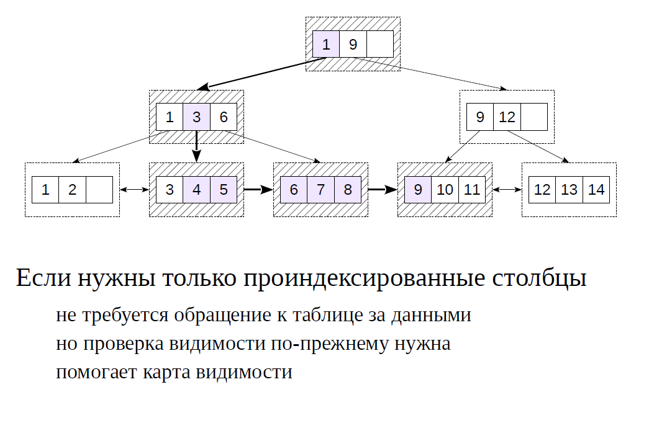
Index only scan

Slide 19
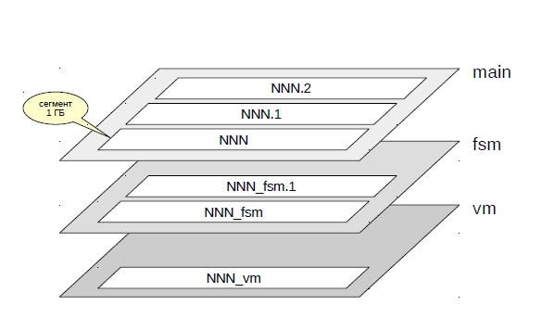
Физическая структура
Слои объекта
Слой fsm (free space map) — карта свободного пространства
Слой vm (visibility map) — битовая карта видимости. В ней отмечены страницы, которые содержат только актуальные версии строк, видимые во всех снимках данных.

Slide 20
Соединение Nested Loops
Вложенный цикл
для каждой строки одного набора
перебираем подходящие строки другого набора
Не требует подготовительных действий
может отдавать результат соединения без задержек
Эффективен для небольших выборок
внешний набор строк не очень велик
к внутреннему набору есть эффективный доступ (обычно по индексу)
Зависит от порядка соединения
обычно лучше, если внешний набор меньше внутреннего
Поддерживает соединение по любому условию
как эквисоединения, так и любые другие

Slide 21
Соединение Nested Loops
Вложенный цикл
для каждой строки одного набора
перебираем подходящие строки другого набора
Не требует подготовительных действий
может отдавать результат соединения без задержек
Эффективен для небольших выборок
внешний набор строк не очень велик
к внутреннему набору есть эффективный доступ (обычно по индексу)
Зависит от порядка соединения
обычно лучше, если внешний набор меньше внутреннего
Поддерживает соединение по любому условию
как эквисоединения, так и любые другие

Slide 22
Соединение хэшированием
Требует подготовительных действий
надо построить хэш-таблицу
Эффективен для больших выборок
предполагается полный перебор обоих наборов строк
Зависит от порядка соединения
внутренний набор должен быть меньше внешнего,
чтобы минимизировать хэш-таблицу
Поддерживает только эквисоединения
для хэш-кодов «больше» и «меньше» не имеют смысла

Slide 23
Соединение слиянием
Требует подготовительных действий
надо отсортировать наборы строк
или получить их заранее отсортированными
Эффективен для больших выборок
предполагается полный перебор обоих наборов строк
хорошо, если наборы уже отсортированы
хорошо, если нужен отсортированный результат
Не зависит от порядка соединения
Поддерживает только эквисоединения
другие не реализованы, но принципиальных ограничений нет

Slide 24
Статистика
Перебор планов оптимизатором - выбирается план с наименьшей стоимостью
Оценка стоимости - в первую очередь зависит от типа узла и числа строк
Оценка кардинальности - нужны данные о размере таблиц и распределении данных
Статистика - собирается и обновляется ANALYZE, в том числе при автоочистки

Slide 25
Оценка кардинальности
Кардинальность метода доступа
размер исходной таблицы
селективность предикатов
Кардинальность соединения
размеры соединяемых наборов строк
селективность соединения

Slide 26
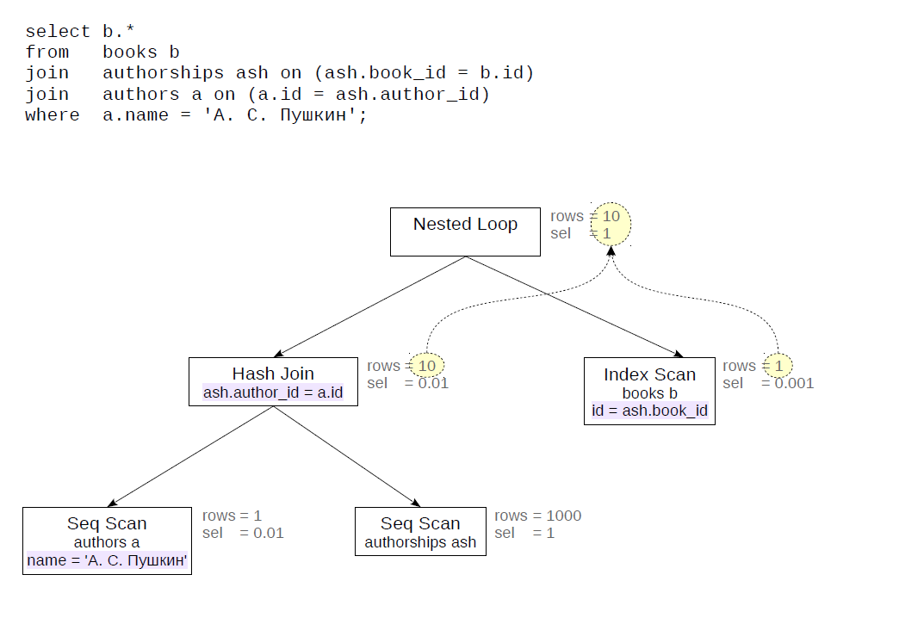
Оценка кардинальности, пример

Slide 27
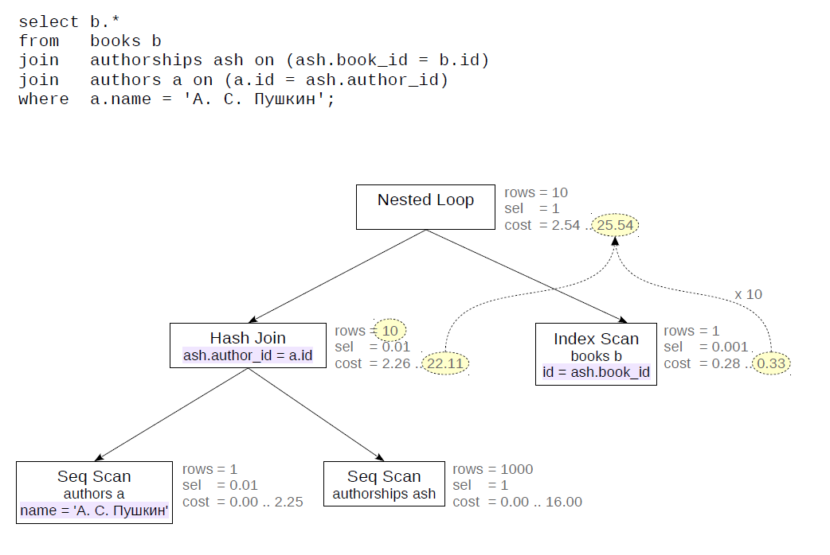
Расчет стоимости

Slide 28
Выбор лучшего плана
Перебор планов
по возможности полный
при большом числе вариантов — генетический алгоритм (GEQO)
Обычные запросы
минимальная общая стоимость
оптимизируется время получения всех строк
Курсоры
минимальная стоимость для получения cursor_tuple_fraction строк
минимизируется время получения части первых строк

Slide 29
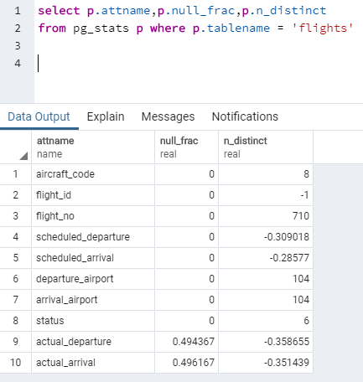
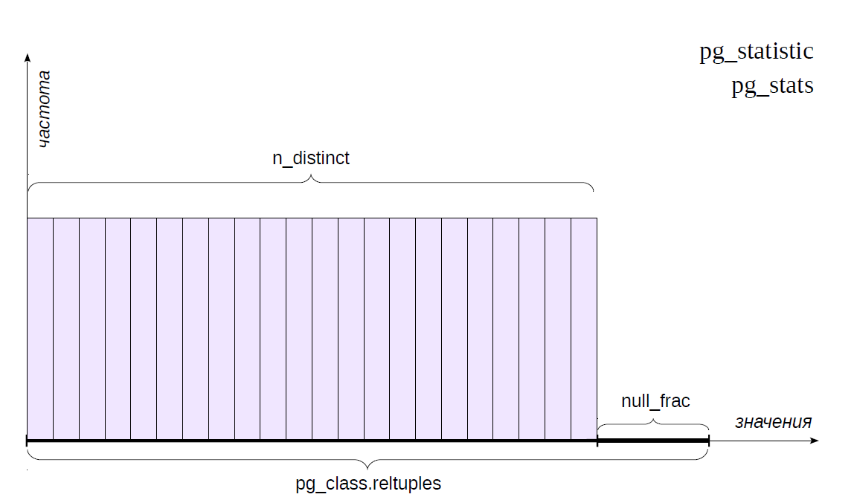
Статистика данных

Slide 30
Статистика данных n_distinct
Число, большее нуля, представляет примерное количество различных значений в столбце.
Если это число меньше нуля, его модуль представляет количество различных значений, делённое на количество строк.
(Отрицательная форма применяется, когда ANALYZE полагает, что число различных значений, скорее всего, будет расти по мере роста таблицы; положительная, когда в столбце, вероятно, будет фиксированное количество возможных значений.)
Например, -1 указывает на столбец с уникальным содержимым, в котором количество различных значений совпадает с количеством строк.

Slide 31
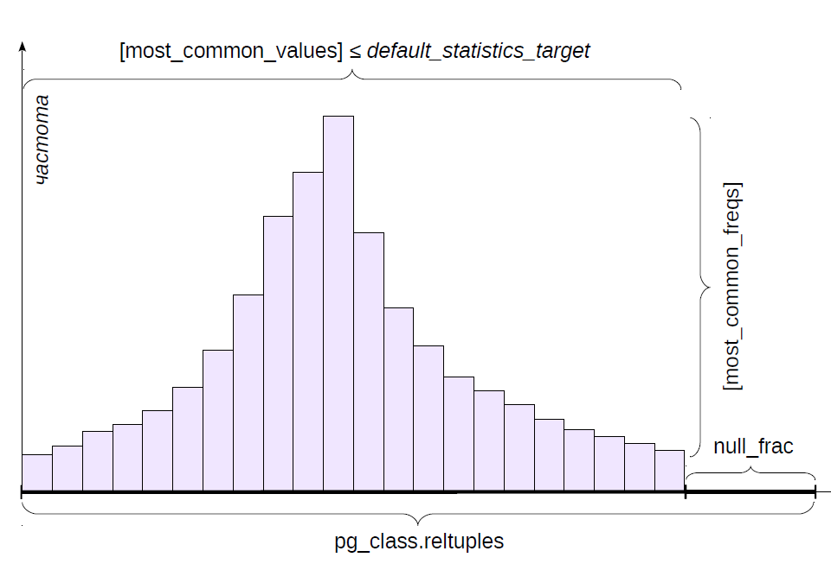
Статистика данных

Slide 32
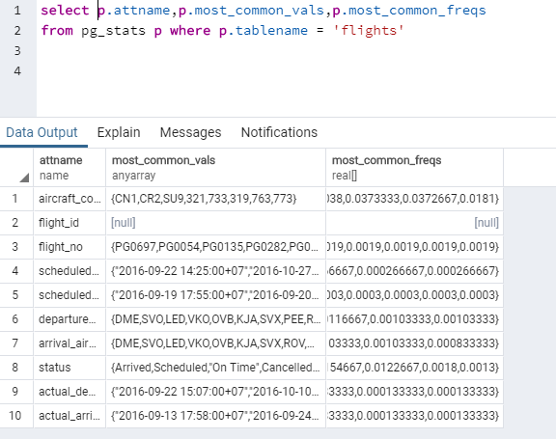
Статистика данных

Slide 33
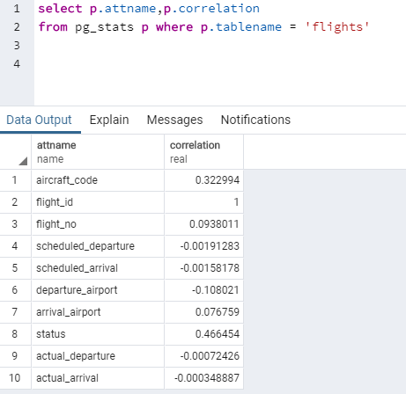
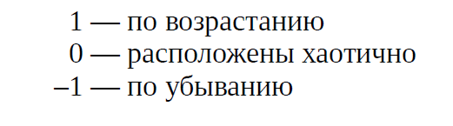
Статистика данных
Корреляция – соответствие упорядоченности данных в столбце,
порядку строк в таблице

Slide 34
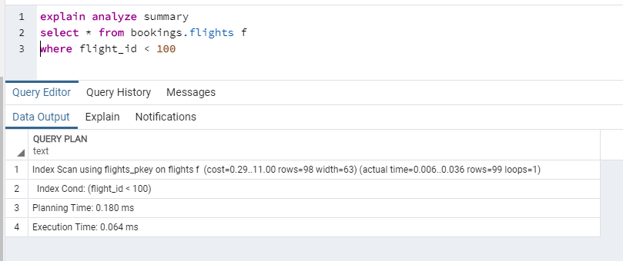
Получение плана и информации о выполнении запроса
Первый кортеж в Index_scan – предположение оптимизатора,
Второй - реальные данные при выполнении запроса

Slide 35
Настройки стоимости
Ввод-вывод
seq_page_cost = 1.0
random_page_cost = 4.0
CREATE TABLESPACE … WITH (параметр = значение)
Время процессора
cpu_tuple_cost = 0.01
cpu_index_tuple_cost = 0.005
cpu_operator_cost = 0.0025
CREATE FUNCTION … COST стоимость,
(в единицах cpu_operator_cost)

Slide 36
Сбор статистики данных
Автоматически
Параметр autovacuum_naptime
Кроме таблиц, созданных с указанием параметра autovacuum_enabled=false
Вручную
Выполнение Analyze
https://postgrespro.ru/docs/postgrespro/11/sql-analyze

Slide 37
Настройка производительности
Индикатор недостаточной производительности –
время отклика информационной системы

Slide 38
Настройка производительности
Время отклика =
время работы процессора +
время ожидания

Slide 39
Время ожидания
Чтение/запись данных на жесткий диск
Ожидание доступа к журналам (контрольная точка)
Блокировки данных
Доступ к структурам памяти экземпляра
Ожидание ресурса процессора

Slide 40
Настройка производительности
Время работы процессора:
количество логических чтений (обращение к блокам в буферном кэше)
количество сортировок
время построения плана запроса

Slide 41
Настройка производительности
Производительность -> max
=>
количество логических чтений -> min
и
время ожидания -> min

Slide 42
Время ожидания
Ответственность:
80% - администратор
20% - разработчик

Slide 43
Средства мониторинга
Средства операционной системы
Статистика внутри кластера
Журнал сообщений сервера
Внешние системы мониторинга

Slide 44
Средства мониторинга
Средства операционной системы
Процессы
ps (grep postgres)
параметр update_process_title для обновления статуса процессов
Использование ресурсов
iostat, vmstat, sar, top...
Дисковое пространство
df, du, quota...

Slide 45
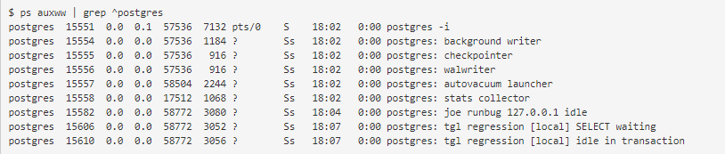
Средства мониторинга
Средства операционной системы

Slide 46
Средства мониторинга. Сбор статистики для кластера
Текущие активности системы
Процесс сбора статистики
Дополнительные расширения
Статистика системы это не тоже самое, что статистика данных!

Slide 47
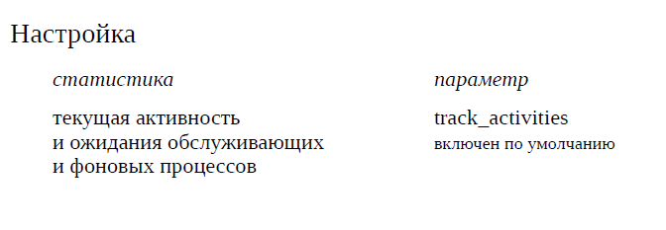
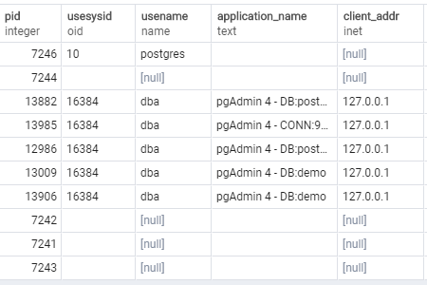
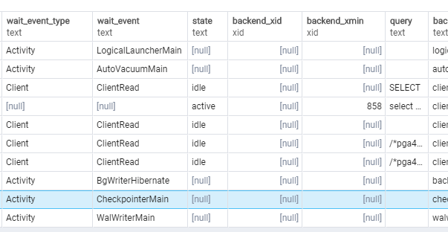
Средства мониторинга. Сбор статистики для кластера
Представление pg_stat_activity

Slide 48
Средства мониторинга. Сбор статистики для кластера
Настройки процесса stats collector
обращения к таблицам и индексам
track_counts - (доступы, затронутые строки) включен по умолчанию и нужен для автоочистки
обращения к страницам - track_io_timing выключен по умолчанию
вызовы пользовательских функций - track_functions
выключен по умолчанию

Slide 49
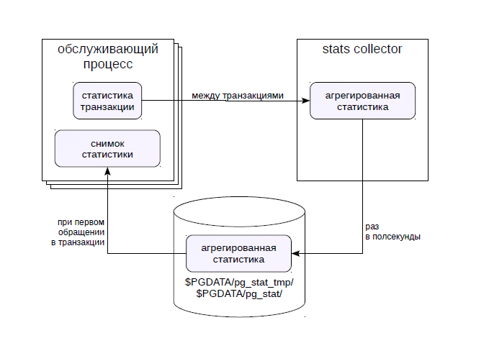
Средства мониторинга. Сбор статистики для кластера

Slide 50
Средства мониторинга. Сбор статистики для кластера
Каждый обслуживающий процесс собирает необходимую статистику
в рамках каждой выполняемой транзакции. Затем эта статистика
передается процессу-коллектору. Коллектор собирает и агрегирует
статистику со всех обслуживающих процессов. Раз в полсекунды
(время настраивается при компиляции) коллектор сбрасывает
статистику во временные файлы в каталог $PGDATA/pg_stat_tmp.
Когда обслуживающий процесс запрашивает информацию о статистике
(через представления или функции), в его память читается последняя
доступная версия статистики — это называется снимком статистики.
Если не попросить явно, снимок не будет перечитываться до конца
транзакции, чтобы обеспечить согласованность.
Таким образом, из-за задержек серверный процесс получает не самую
свежую статистику — но обычно это и не требуется.

Slide 51
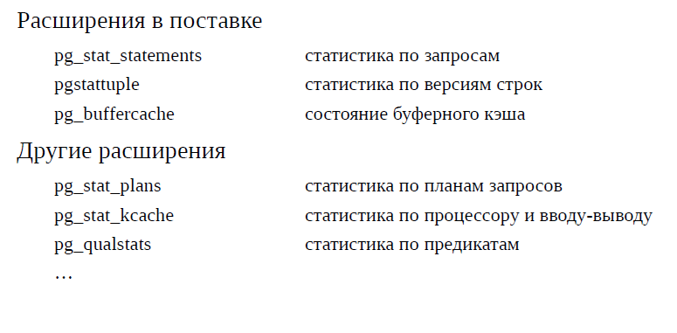
Средства мониторинга. Сбор статистики для кластера

Slide 52
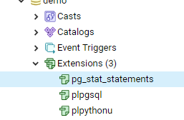
Средства мониторинга. Сбор статистики для кластера
create extension pg_stat_statements;
alter system set shared_preload_libraries = ‘pg_stat_statements‘
Перезапустить кластер

Slide 53
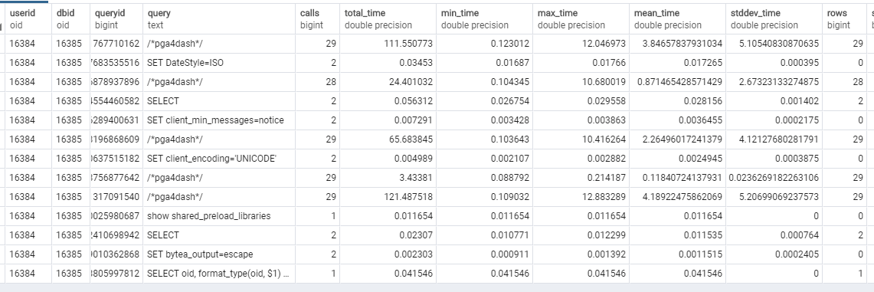
Средства мониторинга. Сбор статистики для кластера
select * from pg_stat_statements

Slide 54
Средства мониторинга. Журнал сообщений сервера
Основные аспекты
Настройка журнальных записей
Ротация файлов журнала
Анализ журнала

Slide 55
Средства мониторинга. Журнал сообщений сервера
Приемник сообщений (log_destination = список)
stderr поток ошибок
csvlog формат CSV (только с коллектором)
syslog демон syslog
eventlog журнал событий Windows
Коллектор сообщений (logging_collector = on)
позволяет собирать дополнительную информацию
никогда не теряет сообщения (в отличие от syslog)
записывает stderr и csvlog в log_directory/log_filename.
Обычно дополнительно включают специальный процесс — коллектор
сообщений. Он позволяет записать больше информации, поскольку
собирает ее со всех процессов, составляющих PostgreSQL.
Коллектор сообщений включается параметром logging_collector. При
значении stderr информация записывается в каталог, определяемый
параметром log_directory, в файл, определяемый параметром
log_filename.
Включенный коллектор сообщений позволяет также указать приемник
csvlog; в этом случае информация будет сбрасываться в формате CSV
в файл log_filename с расширением .csv.

Slide 56
Средства мониторинга. Журнал сообщений сервера
Конфигурационные параметры, определяющие содержание журнала
сообщения определенного уровня log_min_messages
время выполнения длинных команд log_min_duration_statement
время выполнения команд log_duration
имя приложения application_name
контрольные точки log_checkpoints
подключения и отключения log_(dis)connections
длинные ожидания log_lock_waits
текст выполняемых команд log_statement
использование временных файлов log_temp_files
По умолчанию почти весь вывод отключен, чтобы не
превратить запись журнала в узкое место для дисковой подсистемы.

Slide 57
Средства мониторинга. Журнал сообщений сервера. Ротация
С помощью коллектора сообщений
маска имени файла log_filename
время ротации, мин log_rotation_age
размер файла для ротации, КБ log_rotation_size
перезаписывать ли файлы log_truncate_on_rotation = on
комбинируя маску файла и время ротации, получаем разные схемы:
'postgresql-%H.log', '1h' 24 файла в сутки
'postgresql-%a.log', '1d' 7 файлов в неделю
Внешние средства
например, 24 файла в сутки с Apache rotatelogs:
pg_ctl start | rotatelogs имя_файла 3600 -n 24

Slide 58
Средства мониторинга. Журнал сообщений сервера. Анализ журнала
Средства операционной системы
grep, awk...
Специальные средства анализа
https://github.com/dalibo/pgbadger
pgBadger — требует определенных настроек журнала
В частности, допускаются сообщения только на английском языке.

Slide 59
Средства мониторинга
Внешний мониторинг
Универсальные системы мониторинга
Zabbix, Munin, Cacti...
https://habr.com/ru/post/234481/
Системы мониторинга PostgreSQL
PGObserver
PostgreSQL Workload Analyzer (PoWA)
Open PostgreSQL Monitoring (OPM)

Slide 60
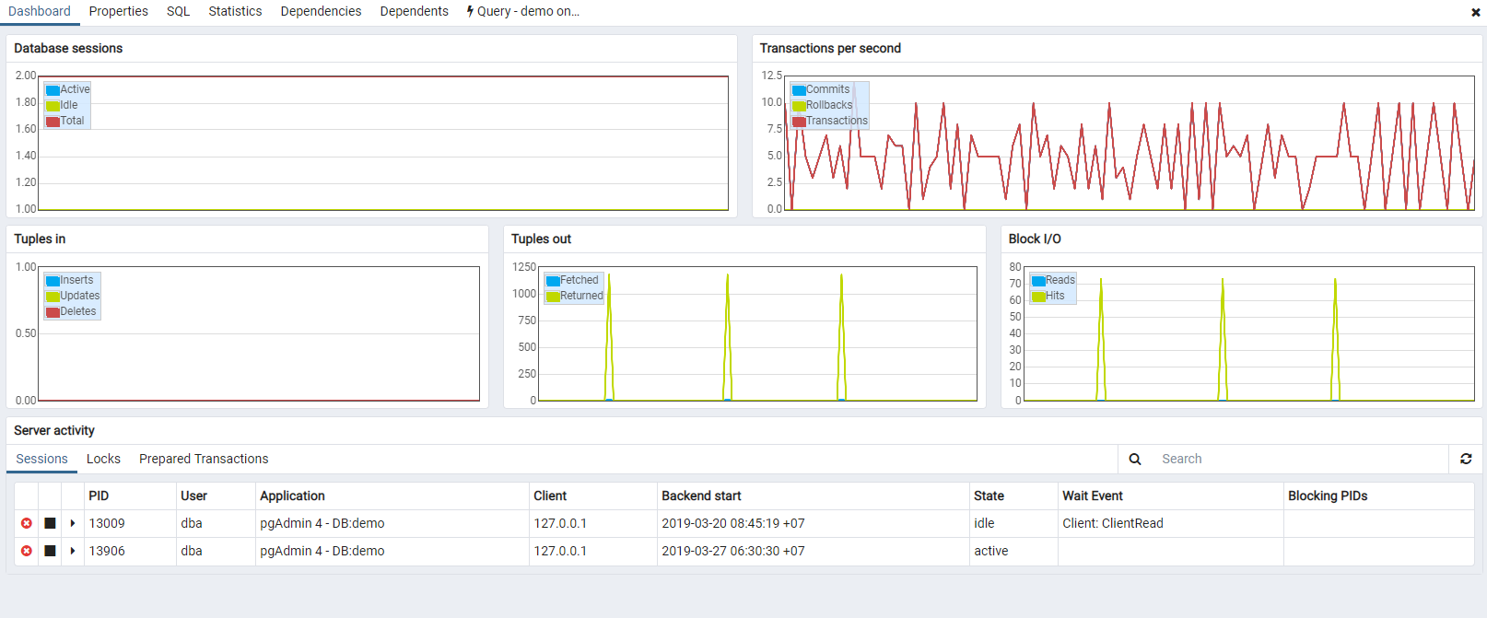
Средства мониторинга. PG Admin

Slide 61
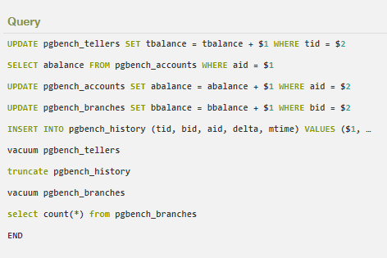
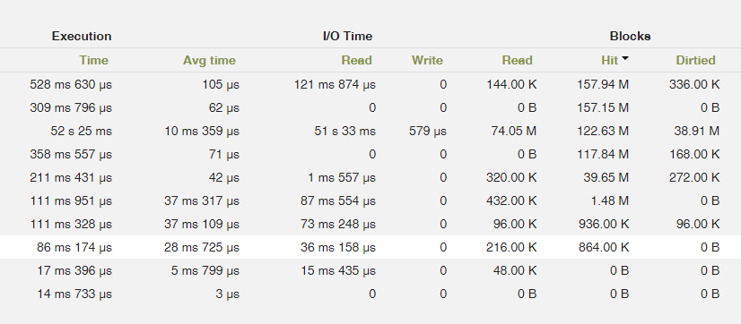
Средства мониторинга. POWA
https://demo-powa.anayrat.info/database/pgbench/overview/

Slide 62
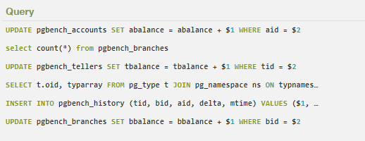
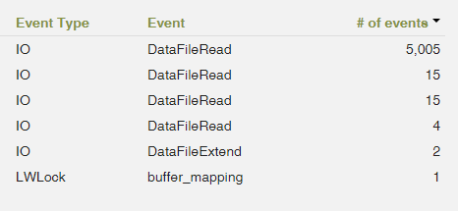
Средства мониторинга. POWA
https://demo-powa.anayrat.info/database/pgbench/overview/

